Slide 1
PersonalFinance
Aliyaqara Estatika (1127050008)
Banyu Putri Fatimah (1127050025)
Dea Tresna Nurohmah (1127050030)

Slide 2
Latar Belakang
Terkadang kita secara pribadi sulit untuk mengatur keuangannya masing-masing sehingga terkadang pengeluaran harian, mingguan maupun bulanan kita tidak terkontrol. Dengan tidak adanya pendataan kas keuangan dirasakan uang kita menjadi lebih boros karena kita tidak tahu atau tidak ingat uang untuk apa saja yang telah terpakai.

Slide 3
Deskripsi Program
Aplikasi Personal Finance ini membantu user dapat mencatat pemasukan maupun pengeluaran keuangan kita setiap harinya. User dapat mencatat pemasukan uang disertai dengan kapan user mendapat pemusakan dan dari mana pemasukannya.

Slide 4
Kebutuhan Fungsional
Dapat menambahkan, mengedit dan menghapus pemasukan dan secara otomatis tersimpan di laporan
Dapat menambahkan, mengedit dan menghapus pengeluaran dan secara otomatis tersimpan di laporan
Sistem dapat mengitung sisa saldo yang dimiliki
Sistem menyimpan keseluruhan laporan keuangan

Slide 5
Kebutuhan Non Fungsional
Availability : 24 jam per hari tanpa gagal
Reliability : Tidak pernah gagal
Ergonomy : Sistem harus terintegrasi antar bagiannya
Bahasa komunikasi : Bahasa Indonesia & Bahasa Inggris

Slide 6
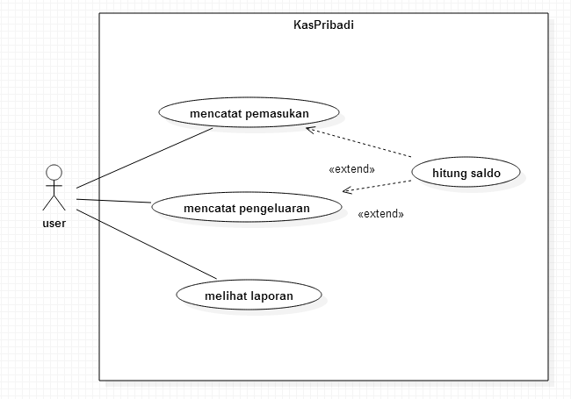
Use Case Diagram

Slide 7
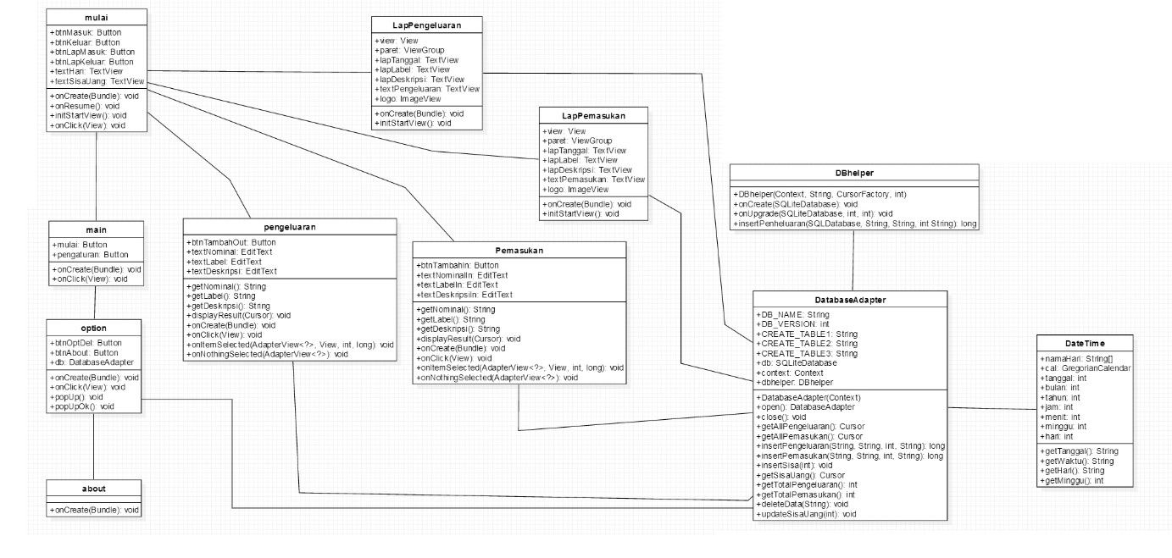
Class Diagram

